Slide 1
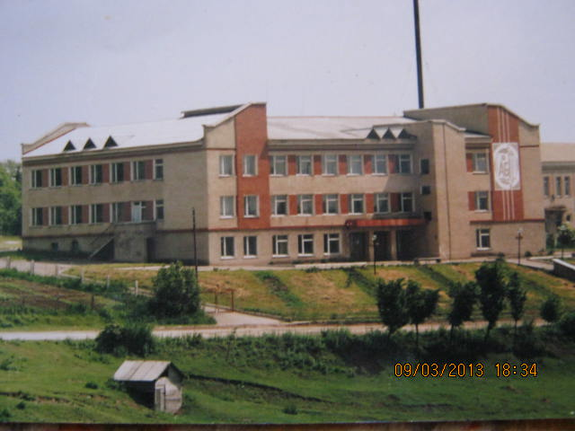
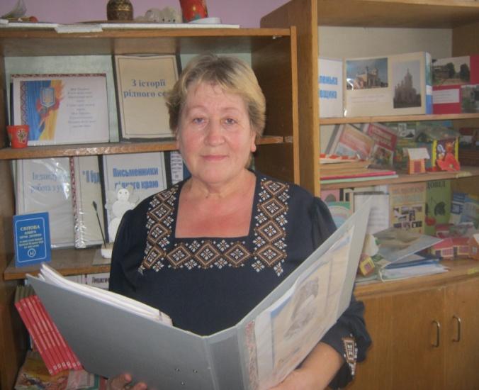
Биковецький навчально – виховний комплекс : “ Загальноосвітній навчальний заклад І –ІІ ступенів – дошкільний навчальний заклад” Шумського району Тернопільської області
Презентація вчителя початкових класів Антонюк Лесі Ярославівни

Slide 2
Про себе
Освіта :
Чортківське педучилище -1982 р.
Тернопільський державний педагогічний інститут -1990р.
Спеціальність – педагогіка і методика початкового навчання
Педагогічний стаж – 34 роки
Кваліфікаційна категорія – вища
Звання – старший вчитель
Моє професійне кредо:
Педагогічна проблема, над якою працюю:
Щоб дати іскру світла дітям, учитель повинен ввібрати в себе сонце.
Використання ігор, ігрових ситуацій для формування ключових та предметних компетентностей молодших щколярів

Slide 3
Основні напрямки роботи
Створення умов для всебічного розвитку дитини
Впровадження нових форм та методів роботи
Розвиток індивідуальних особливостей учнів

Slide 4
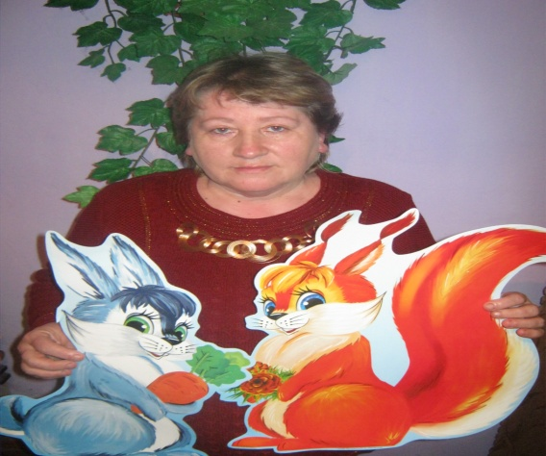
Панорама творчих уроків Читання – це особливе віконце , через яке діти бачать світ і самих себе . « Рольові ігри», « Робота в парах», « Мікрофон», « Два, чотири – всі разом» – улюблені дитячі форми роботи . А також: «Біном фантазії» «Перевтілення» «Казка навиворіт» « «Створення вінегрету з казок»

Slide 5
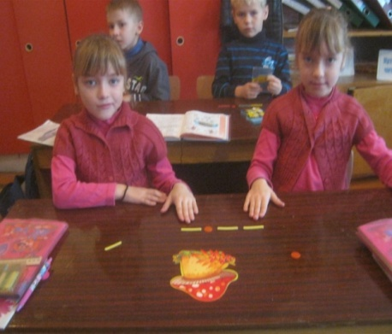
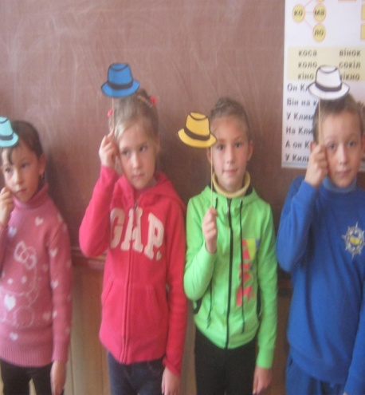
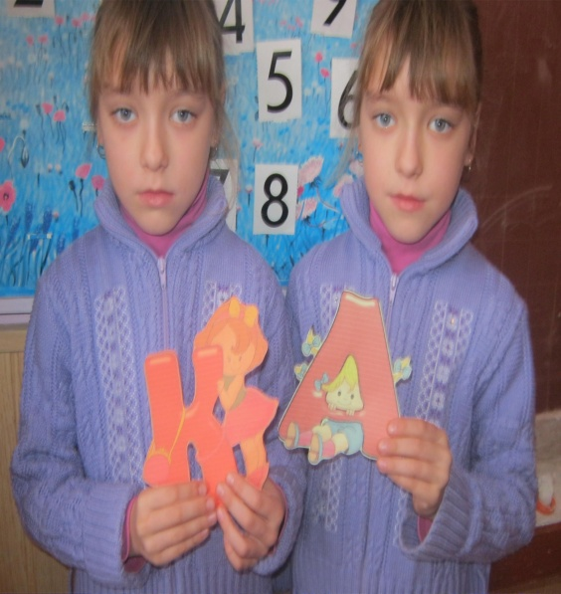
Рідна мова – як музика
Ці захоплюючі вправи допомагають нам вивчати українську мову.
«Карусель» , « Вузлики», Метод « Прес», Робота в парах, « Шість мислячих капелюхів де Боно», вправи – енергізатори.

Slide 6
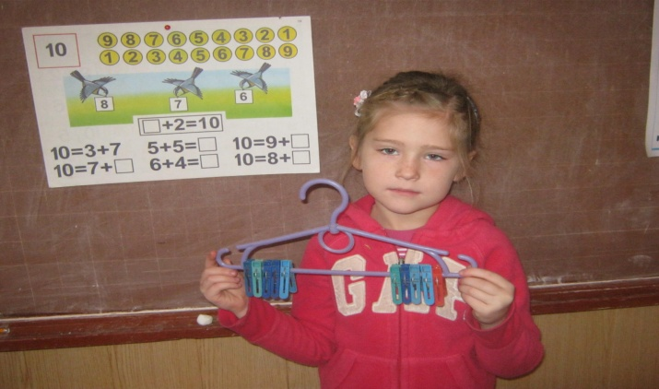
Улюблений предмет - математика
Ігри, які я використовую на уроках математики:
“ Скільки?”, “Назви число”, “Естафета”, “Плутанка”, “Рибалка”, “Забий гол”.

Slide 7
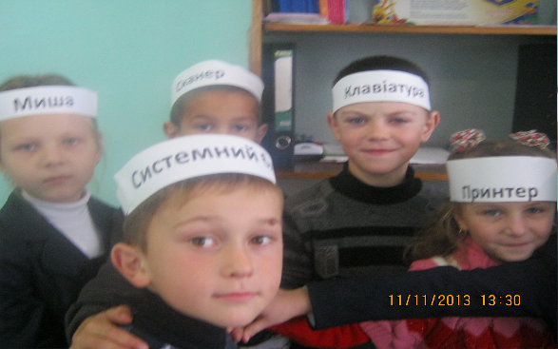
Комп'ютер – це класно!

Slide 8
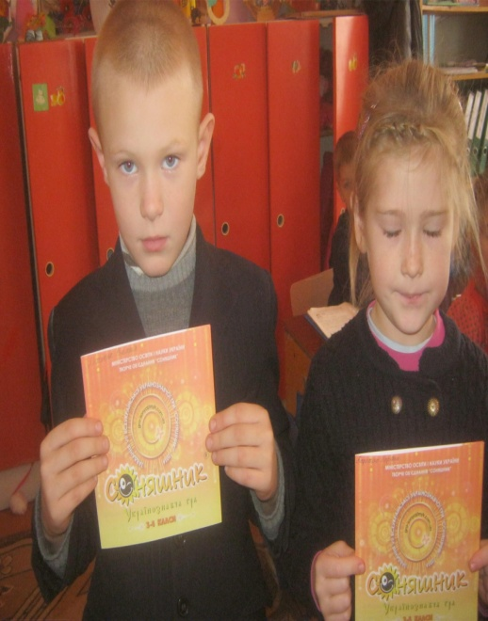
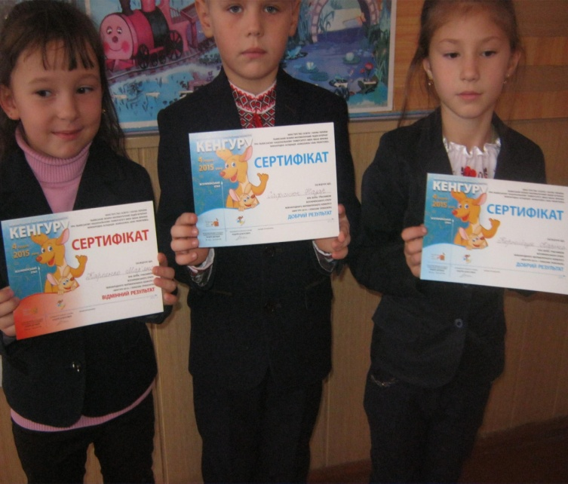
Робота з творчообдарованими дітьми
Ковальчук Іванна – районний етап конкурсу ім. П. Яцика , ІІІ місце.
Хом'як Анастасія – районний конкурс “Відгук про прочитану дитячу книжку”, відзначена грамотою журі.
Антонюк Валерія – районний етап конкурсу ім. П.Яцика, І місце
Антонюк Валерія – районний етап конкурсу ім. П. Яцика, ІІ місце
Мої учні є постійними учасниками математичного конкурсу «Кенгуру», Всеукраїнської українознавчої гри « Соняшник», конкурсу з інформатики та комп'ютерної грамотності « Бобренятко».

Slide 9
Методична робота
З 2011 р. була керівником творчої групи при районному методкабінеті по
з проблеми « Використання ігрових технологій у навчальному процесі»
2011 р. – виступ на теоретичному семінарі вчителів математики і вчителів початкових класів. Тема “ Адаптаційний період п'ятикласників”.
2011р. – відкритий урок з української мови ( розвитку зв'язного мовлення) «Опис перших весняних квітів»
2012 р. відкритий урок з природознавства для учасників динамічної групи.
2013 р. відкритий урок з читання у першому класі на семінар-практикум вчителів початкових класів.
2014 р. відкритий урок з математики в 3 класі для колег школи
2016р. Відкритий урок з інформатики в 4 класі для учасників семінару вчителів інформатики з теми « Алгоритми з розгалуженням»
Багато років поспіль є керівником педагогічної практики студентів.
Понад десять років є керівником методичного об'єднання вчителів школи.
Розміщення розробок уроків на сайті « Методичний портал»:

Slide 10
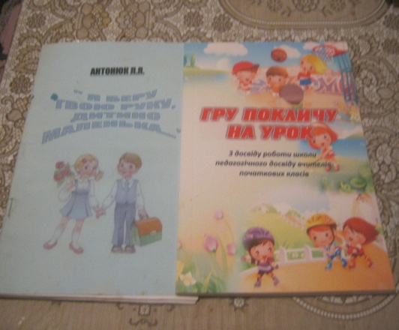
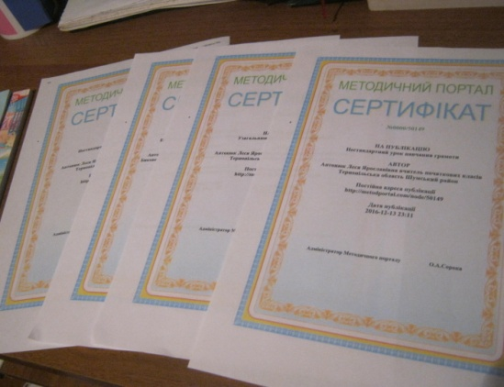
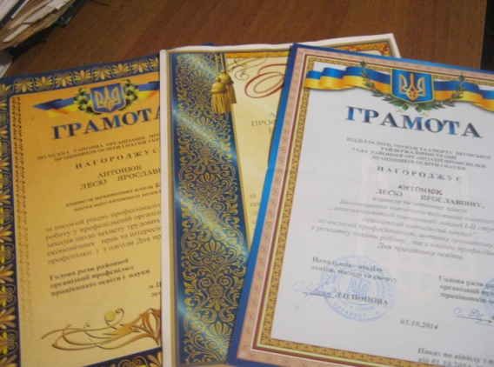
Мої публікації
- Урок природознавства з інтерактивними формами роботи в 2
класі .
- Нестандартний урок математики в 1 класі « В лісовій школі»
- Урок навчання грамоти ( читання ) в 1 класі « Нові пригоди
Колобка в країні Знань»
- Екологічне свято « Природа просить порятунку»
- Надруковано збірничок « Я беру твою руку, дитино
маленька»( опис досвіду роботи).
- Збірничок « Гру покличу на урок».

Slide 11
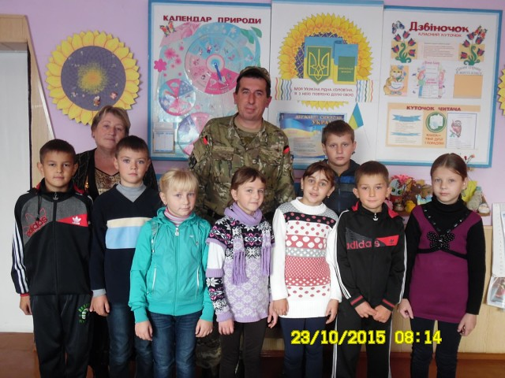
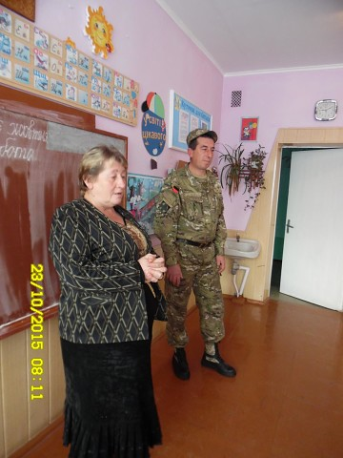
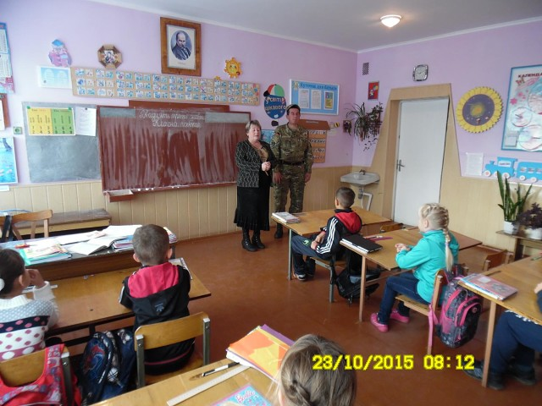
Виховна робота – організація життя дитини в школі
Виховуємо патріотів .
Думки про події на сході зараз у серці кожного українця. Це біда усієї України і бути осторонь не може ні одна людина. Ми молимось за бійців, пишемо їм листи, малюємо малюнки, виготовляємо обереги . Ми вдячні за наше життя.

Slide 12
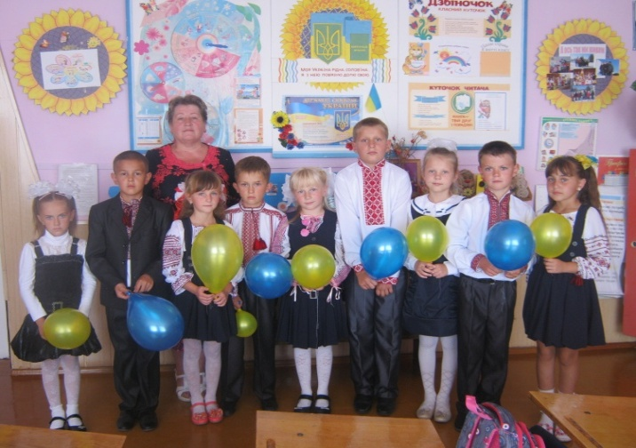
Цікаві свята, ранки, зустрічі – це миттєвості нашого шкільного життя

Slide 13
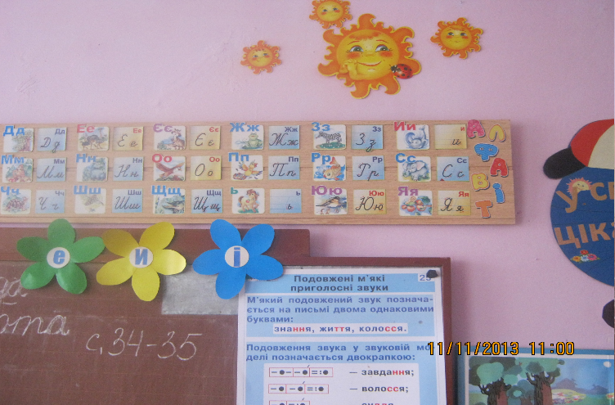
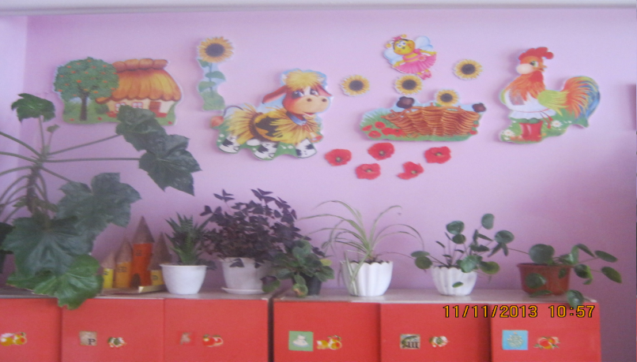
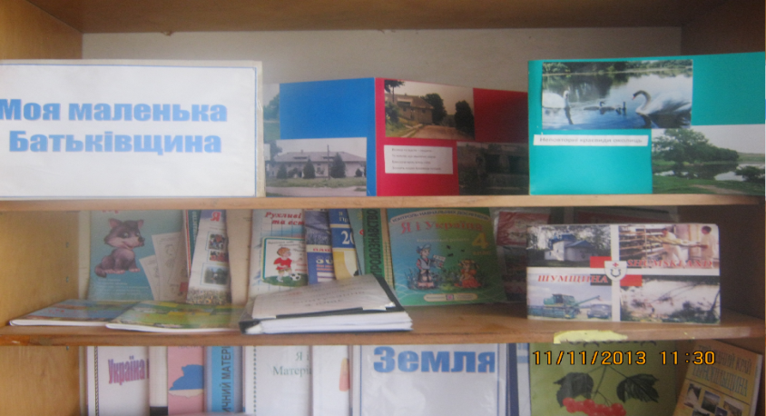
Мій кабінет – це творча лабораторія

Slide 14
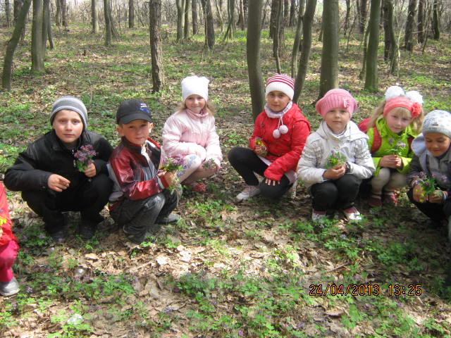
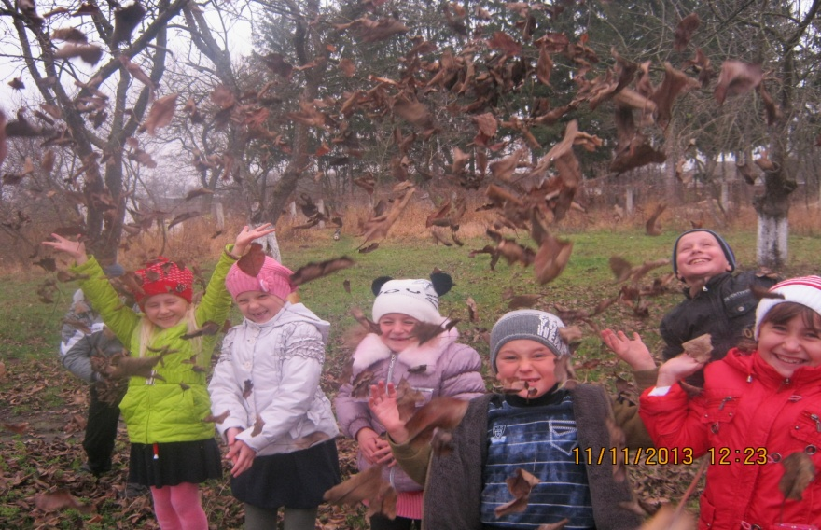
Коли дитячі очі світяться завзяттям, Все хочуть вміти, все бажають знати, Коли маленьке серденько дитяче Відчує біль чужий, з біди чужої плаче, Коли ти відчуваєш душ єднання – Збулись у дітях мрії й сподівання.

